Slide 1
Pestañas A
DI_CF12_1_Cargas

Slide 2

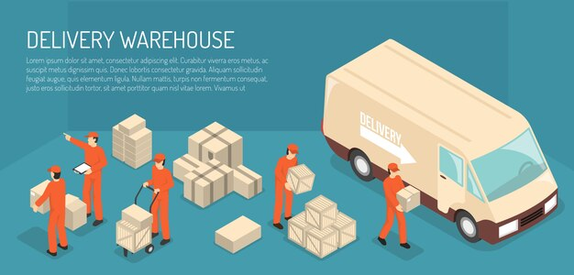
Indicaciones para la producción
Se presenta a manera de referencia el tipo de pestañas a utilizar.
Se requieren 2 pestañas en cada una incluir el texto e el tipo de imagen referenciadas en las siguientes diapositivas.
Las imágenes pueden ser cambiadas.
Carga completa | Transporte de cargas a granel o embaladas que ocupan toda la capacidad de un camión desde un punto de origen hasta uno de destino, por ejemplo, transporte en vehículos cisterna.
Cargas fraccionadas o grupaje | Aquella que, por peso o volumen de la mercancía, no completa un vehículo de carretera, por lo tanto, se hace necesario agrupar la mercancía atendiendo a su origen (consolidación) por ejemplo, servicios de paquetería urgente y distribución urbana de mercancía.
Referencias de las imágenes:
Carga completa: https://www.freepik.es/vector-gratis/plantilla-isometrica-camiones-pesados_4026461.htm
Cargas fraccionadas o grupaje: https://www.freepik.es/vector-gratis/concepto-diseno-movil-entrega_4027557.htm

